Slide 1
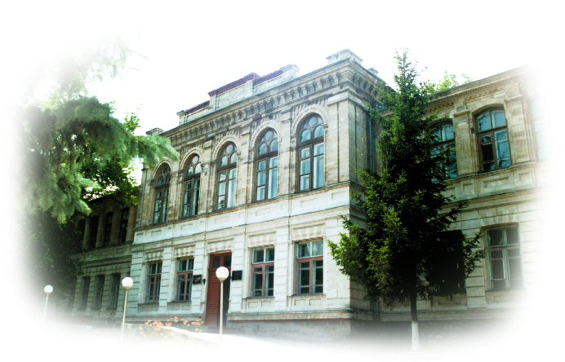
UNIVERSITATEA DE STAT DIN MOLDOVA
INSTITUTUL DE CERCETARE ȘI INOVARE
Sesiunea naţională de comunicări ştiinţifice studenţeşti,
ediţia a XXIV-a, Etapa I
Chişinău, 2020

Slide 2
Actualitatea cercetării
INSTITUTUL DE CERCETARE ȘI INOVARE
Facultatea…

Slide 3
Noutatea/inovaţia ştiinţifică
INSTITUTUL DE CERCETARE ȘI INOVARE
Facultatea…

Slide 4
Scop, obiective şi metode
INSTITUTUL DE CERCETARE ȘI INOVARE
Facultatea…

Slide 5
Abordarea teoretică
INSTITUTUL DE CERCETARE ȘI INOVARE
Facultatea

Slide 6
*Abordarea practică
INSTITUTUL DE CERCETARE ȘI INOVARE
Facultatea

Slide 7
Concluzii şi recomandări
INSTITUTUL DE CERCETARE ȘI INOVARE
Facultatea

Slide 8
Referinţe/surse bibliografice
INSTITUTUL DE CERCETARE ȘI INOVARE
Facultatea

